Slide 1
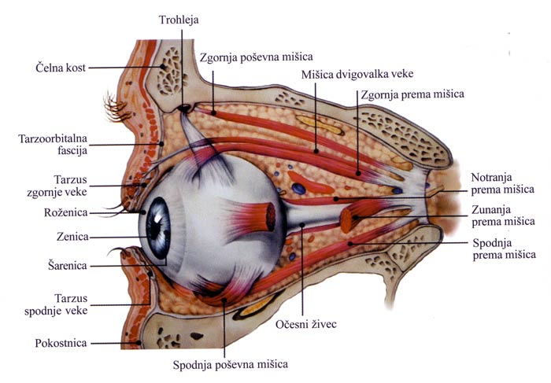
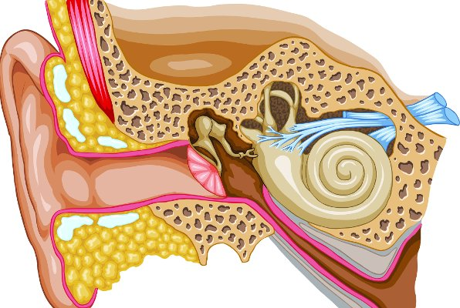
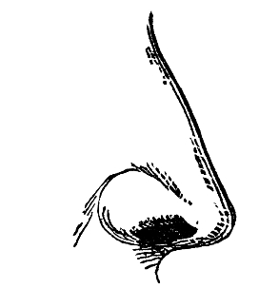
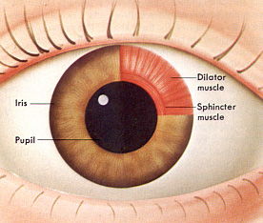
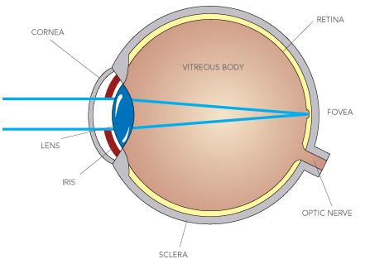
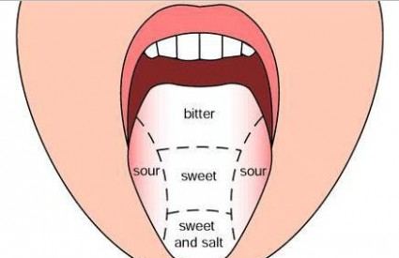
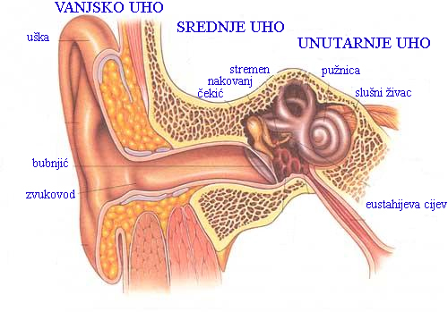
OSJETILA

Slide 2
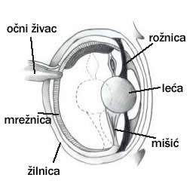
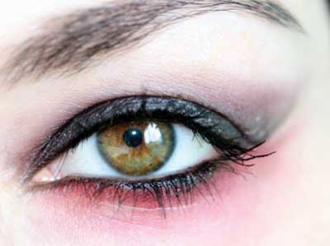
OSJETILO VIDA
Okom gledamo mozgom vidimo
dijelovi oka:
Glavni dijelovi:
Sporedni dijelovi:
-očna jabučica
-očna vodica
-leća
-staklovina
-žuta pjega
slijepa pjega
-obrve
-gornji kapak
-donji kapak
-trepavice
-suzna žlijezda
-očni mišići

Slide 3
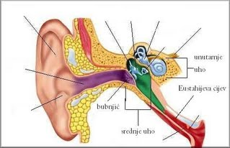
OSJETILO SLUHA
Građa uha:
vanjsko
srednje
unutrašnje
- uška
- zvukovod
-čekić
-nakovanj
-stremen
-Eustahijeva cijev
-pužnica
-2 mjehurića
-3 polukružna kanalića

Slide 4
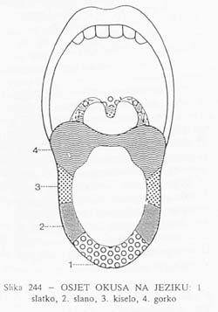
OSJETILO OKUSA
JEZIK- mišićni organ s više funkcija
osjećamo okus tvari koje su topljive u slini
4 PODRUČJA OSJETLJIVOSTI :
1. vrh jezika - SLATKO
2. korijen jezika - GORKO
3. rubovi jezika - SLANO
- KISELO

Slide 5
OSJETILO MIRISA
NOS - dišna funkcija
- osjetilna funkcija
- dio osjetila za miris
Unutrašnjost nosa:
- 2 nosne šupljine
- njušne stanice
- žlijezde koje izlučuju sluz
- Osjećamo samo tvari koje su topljive u nosnoj sluzi

Slide 6
OSJETILO OPIPA
KOŽA - štiti organizam
- djeluje kao sjetilni organ
osjetilna tjelešca : OPIP
TOPLO
HLADNO
TOPLINA: - osjet. tjelešca – dublji slojevi kože
- previsoke temp. -bol
BOL : - upozorenje organizmu
- različite reakcije na bol - OSJETLJIVIJI
- IZDRŽLJIVIJI
OPIP: - jagodice prstiju
- svrđež,škakljanje,dodir
- jaki podražaj - bol

Slide 7
ZANIMLJIVOSTI
Na jeziku imamo 10 000 okusnih pupoljaka 4-20 okusnih stanica
Okus se smanjuje između 30. i 80. godina
Na bol reagiramo s oko 3 milijuna slobodnih živčanih završetaka u koži

Slide 8
PITANJA
1.) Što se sve nalazi u srednjem uhu?
a.) uška, zvukovod, čekić, nakovanj
b.)čekić, stremen, nakovanj, Eustahijeva cijev
c.)pužnica, uška, zvukovod, stremen

Slide 9
PITANJA
2.) Kakvu sliku vidimo prije nego što je živac promijeni?
a.) umanjenu i normalno okrenutu
b.) uvećanu i naopaku
c.) umanjeno i naopako

Slide 10
PITANJA
3.) Koje se osjetilo nalazi na korijenu jezika?
a.) gorko
b.) slatko
c.) slano
d.) kiselo

